Slide 1
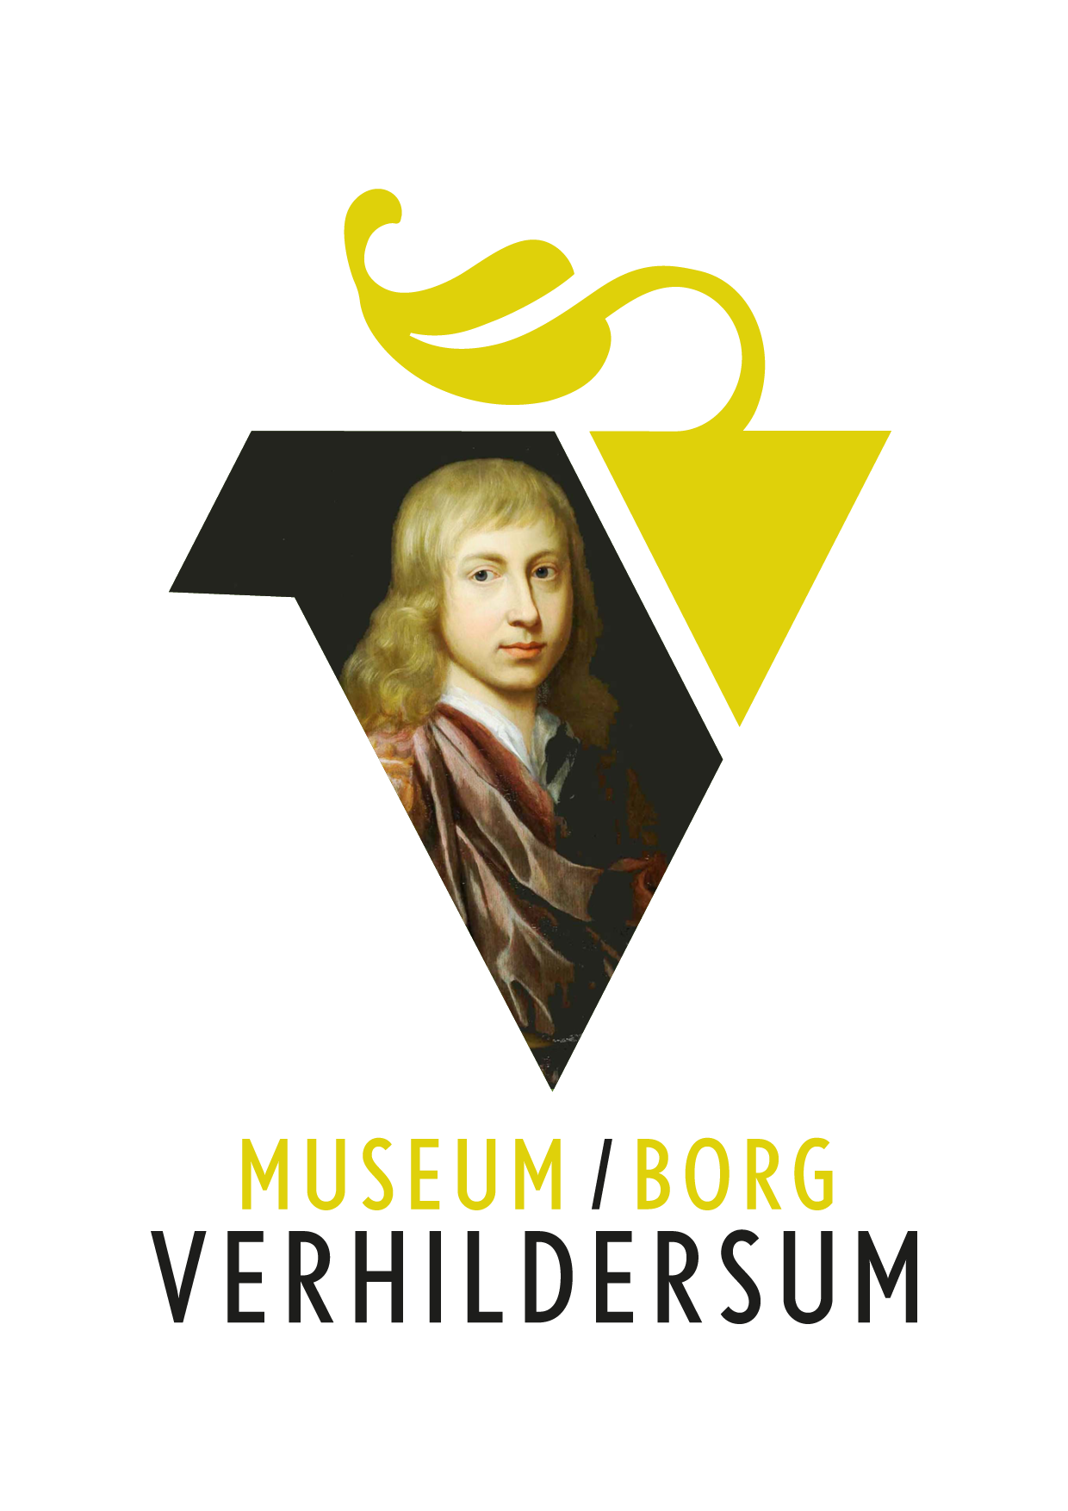
collecties online tonen & verhalen beleefbaar maken Monique Spaltman

Slide 2
Ter inspiratie
Het verhaal van Verhildersum en waarom verbinding met het landschap
Verhildersum To Go!, een webapp
Exposities online
Filmpjes: kijk achter de schermen

Slide 3
Borg Verhildersum

Slide 4
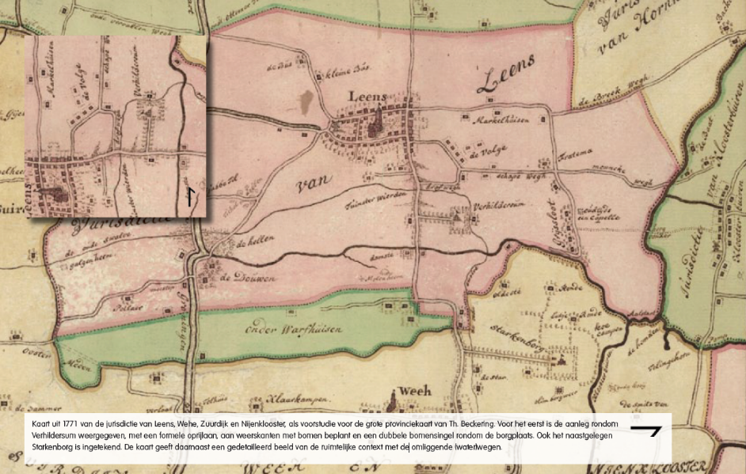
Uniek: borg met landgoed
14e eeuws steenhuis
Bewaard zoals in 1771 vastgelegd door Beckeringh incl. 33 ha land

Slide 5
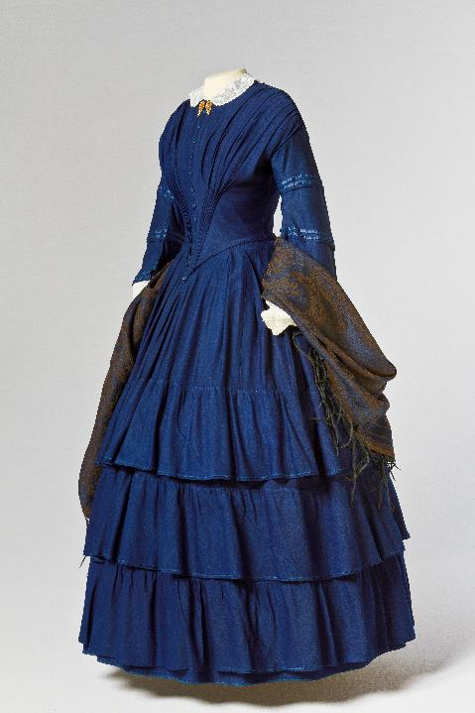
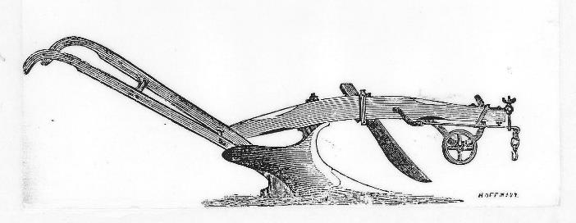
Collecties
Textiel: Groninger mode en dracht 19e eeuw
Landbouwwerktuigen
Oude ambachten
Antiek en schilderijen…..

Slide 6
Grootste familieportret van Nederland

Slide 7
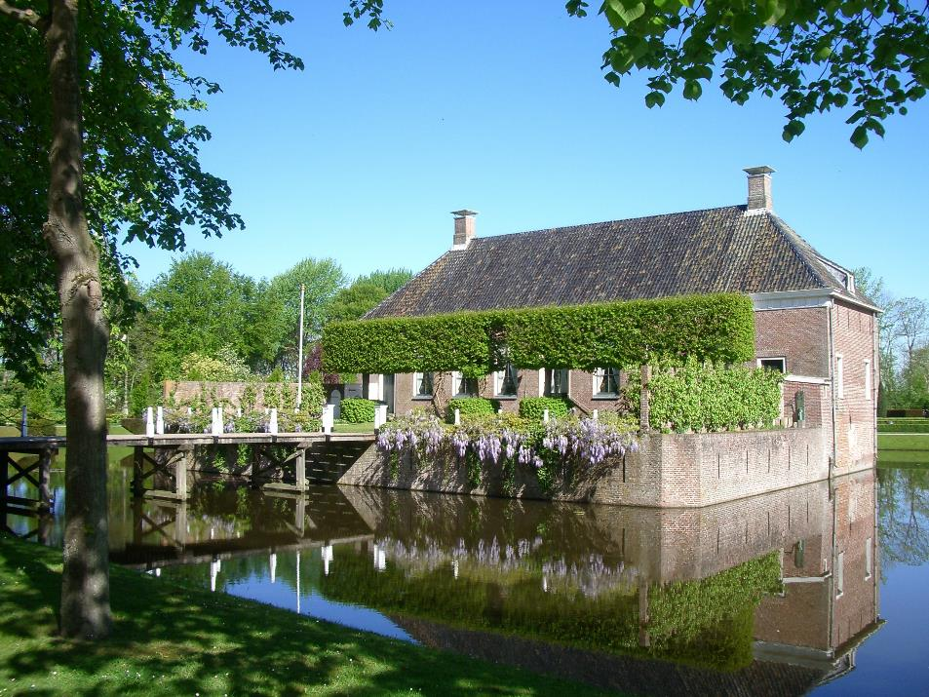
Adel boer en arbeider 19e eeuw
boeren nieuwe rijken uit de 19e eeuw

Slide 8
Verhildersum deel van 3000 jaar leven Groninger Waddenkust
Oudste bewoonde gebied van Nederland
Land gevormd door de zee en de mens:
Oeverwallen
Kreken / maren
Wierden
Borgen
Boerderijen
Kerken

Slide 9
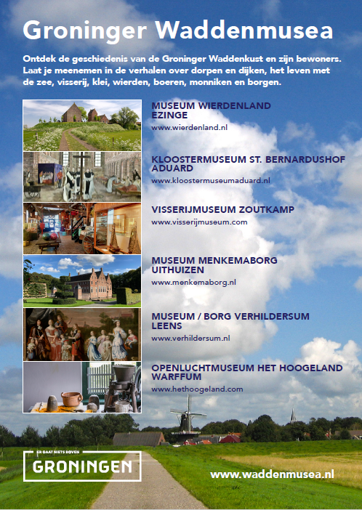
Groninger Waddenmusea 3000 jaar wonen, leven werken aan de Waddenkust

Slide 10
Landleven, borgleven, boeren leven verbinding met omliggend landschap

Slide 11
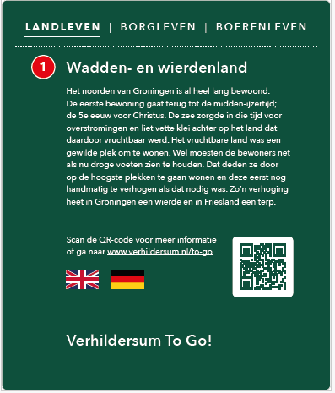
Verhalen mobiel en desktop

Slide 12
Verhildersum To Go! buiten
‘Verhildersum To Go!’

Slide 13
Wadden en wierden

Slide 14
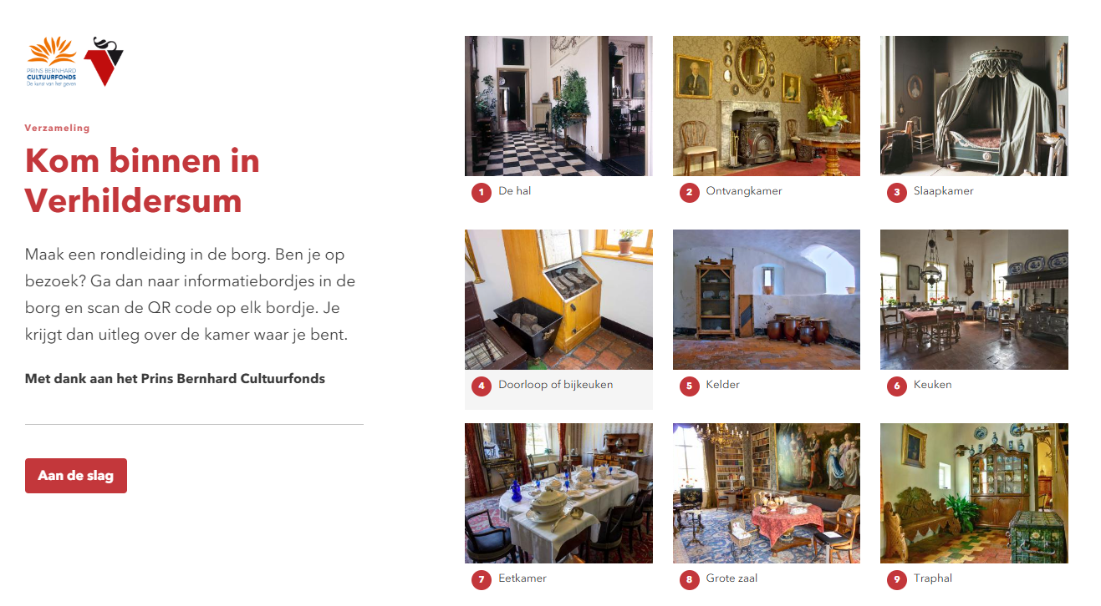
Verhildersum To Go! binnen
Rondleiding in de borg https://storymaps.arcgis.com/collections/885f147534f148ed9d12169c21a139c6

Slide 15
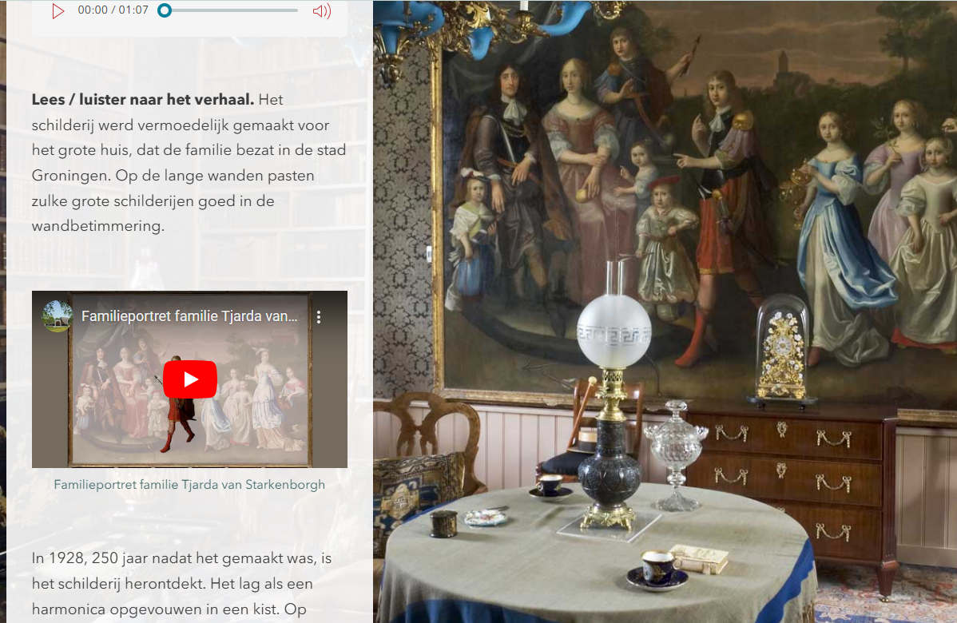
Grote zaal borg
Familieportret
https://storymaps.arcgis.com/collections/885f147534f148ed9d12169c21a139c6?item=8
Orgel

Slide 16
Extra verhalen
Jonkers en slavernij https://storymaps.arcgis.com/collections/885f147534f148ed9d12169c21a139c6?item=12

Slide 17
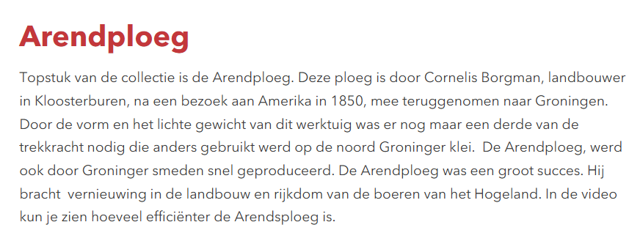
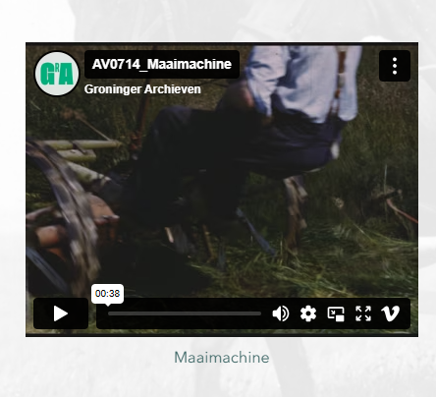
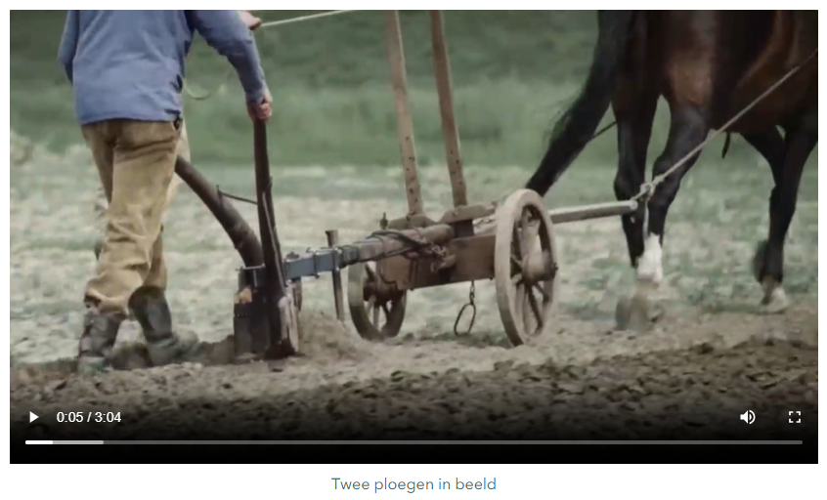
Landbouwfilmpjes mede van Groninger archieven
https://storymaps.arcgis.com/collections/dfd390377a384bce8a21df21a3f87f2b?item=16

Slide 18
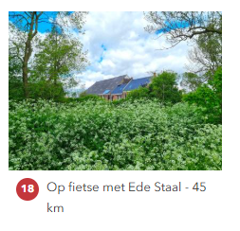
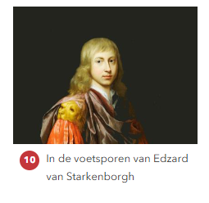
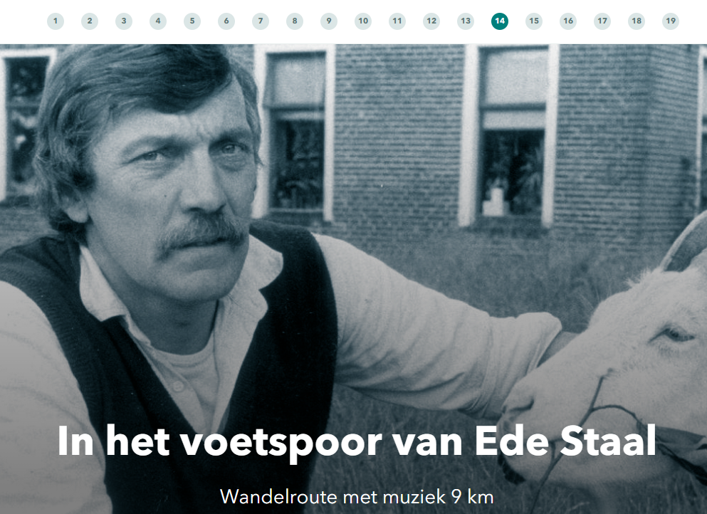
Fiets- en wandelroutes
https://storymaps.arcgis.com/collections/dfd390377a384bce8a21df21a3f87f2b?item=14

Slide 19
Gebruik Verhildersum To Go!
Ter voorbereiding bezoek
Rondleiding ter plekke in 2 of 3 talen
Laten voorlezen in plaats van zelf lezen, laagdrempelig voor slechtzienden
Op zolder en in de kelder kijken voor wie niet kan traplopen
Orgel in de zaal horen spelen, machines in werking zien
Nagenieten en verdiepen achteraf, filmpjes later kijken
Routes doen in de omgeving:
herhaalbezoek,
verblijfduur verlengen, versterking toeristische sector
andere Waddenmusea bezoeken

Slide 20
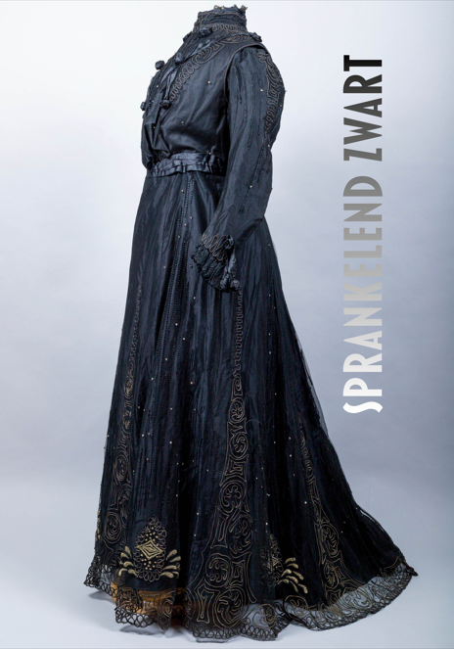
Collectie textiel
19e eeuwse kleding, hoeden, tassen, waaiers, accessoires etc.
Jaarlijks tentoonstelling van een deel ervan

Slide 21
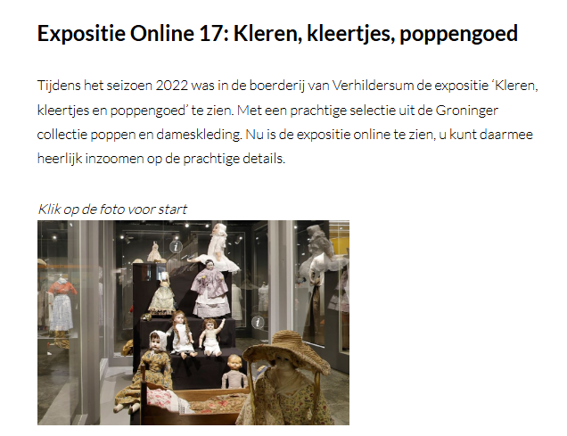
360 graden fotografie exposities blijvend zichtbaar op de website
Voortborduren: https://www.virtueelmuseum360.nl/Borg_Verhildersum/Voortborduren/
Kleren, kleertjes, poppengoed
Gedragen in lagen (2000,- per expositie)

Slide 22
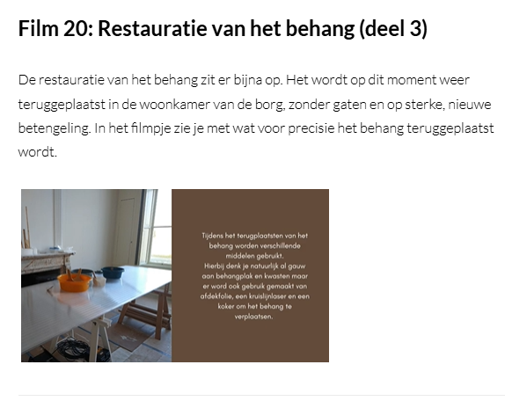
Museum online website, YouTube, Vimeo
Filmpjes: https://www.verhildersum.nl/museum-online/

Slide 23
Kijkjes achter de schermen

Slide 24
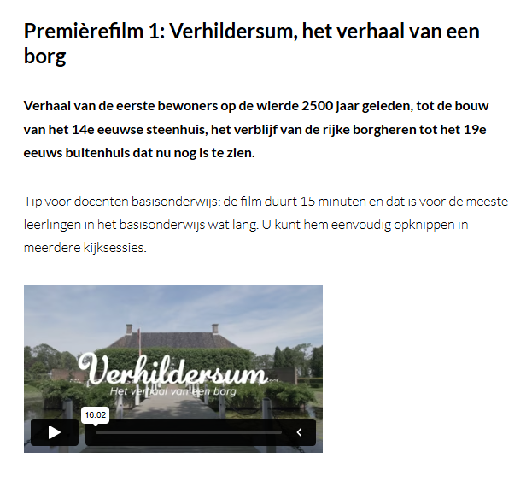
Filmpje over de borg
25.000 keer bekeken in april 2000 (coronatijd)

Slide 25
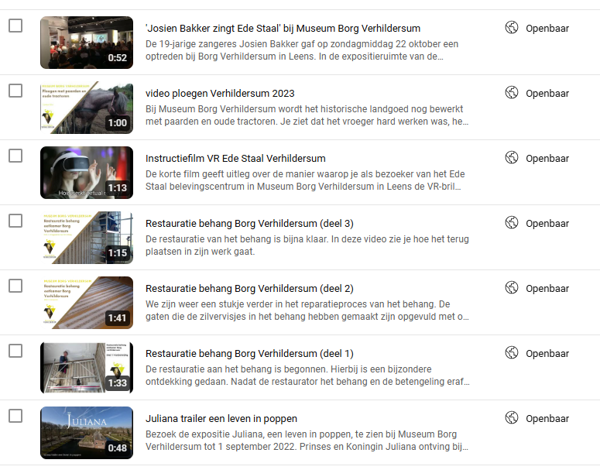
YouTube
https://studio.youtube.com/channel/UCqYAAGDLrWeRmu6_XbGh_Gw/videos/upload?filter=%5B%5D&sort=%7B%22columnType%22%3A%22date%22%2C%22sortOrder%22%3A%22DESCENDING%22%7D

Slide 26
Nu: collectiefotografie
Betere foto’s in Axiell Collections
Doel is Axiell inhoud delen met anderen:
collectie Groningen nieuwe site met automatische koppeling naar Axiell in de maak.
Nu is het nog zo: https://collectiegroningen.nl/

